Slide 1
Transmissão Digital em Banda Base
Sistemas de Comunicação
Conceitos Básicos
Prof. Cláudio A. Fleury
Mai-2017
55 slides

Slide 2
Agenda
1. Introdução
2. Interferência Intersimbólica
3. Canal de Nyquist
4. Pulso do Cosseno Levantado
5. Transmissão de Dados M-ário
6. Diagrama do Olho
7. Equalização

Slide 3
Objetivos
Estudar a transmissão de dados digitais e seus principais fatores limitantes, interferência intersimbólica¹ e ruído aditivo no canal, e possíveis soluções
Formatar o pulso banda base com pulso do cosseno levantado para mitigar o problema da interferência intersimbólica na transmissão de dados digitais para alcançar o limite da capacidade do canal
Conhecer o diagrama do olho, ferramenta prática de indicação visual da performance dos sistemas de transmissão de dados digitais
Problema
¹ Provocada pelo canal que espalha temporalmente um símbolo em seus adjacentes.
impõem limite na taxa máxima de transmissão de dados através do canal
Solução
Ferramenta
Notes:
Estudo da interferência intersimbólica.

Slide 4
1. Introdução
Transmissão de dados digitais num canal de comunicação físico é limitada por dois fatores inevitáveis:
Interferência intersimbólica: provocada por imperfeições na resposta em frequência do canal
Resposta ao Impulso do canal espalha temporalmente os símbolos, provocando sobreposição de pulsos adjacentes no tempo
Limita a taxa máxima de transmissão de dados no canal, abaixo da capacidade física do canal
Ruído de canal: sinais elétricos indesejados provocados por fenômenos físicos imprevisíveis e que se somam ao sinal mensagem
Formatação de pulso
Pulsos limitados em faixa e
conhecimento do canal
Notes:
Estudo da interferência intersimbólica.
Estudo do ruído será feito mais adiante no curso.

Slide 5
Transmissão Banda Base de Dados Digitais
Banda Base: indica a faixa de frequências do sinal original entregue por uma fonte de informação a um sistema de comunicação -- componentes frequenciais de 0 a f_{máx}
A modulação/codificação adequa o espectro do sinal mensagem às características do canal real
Modulação por Amplitude de Pulso Discreta¹
De fácil análise
É a forma mais eficiente de modulação de pulso discreta em termos de potência e largura de banda
As técnicas analíticas desenvolvidas para PAM se aplicam também às outras técnicas de modulação de pulso discreta (frequência e fase)
¹ Trata-se de uma variante da Modulação por Amplitude de Pulso - PAM
A amplitude dos pulsos transmitidos é variada de forma discreta (quantizada) em função da entrada (dados digitais) , ou seja, do sinal modulante.
Notes:
Estudo da interferência intersimbólica.
Estudo do ruído será feito mais adiante no curso.

Slide 6
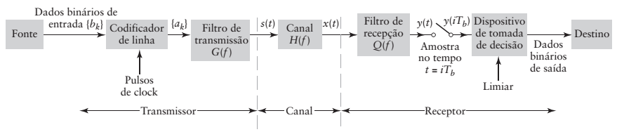

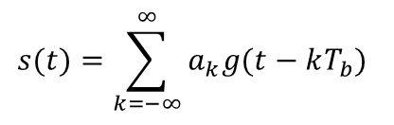

Transmissão Banda Base de Dados Digitais
Modulação por Amplitude de Pulso Discreta (PAM)
Filtro
Formatador
de Pulso
$P\left(f\right)=G\left(f\right).H\left(f\right).Q(f)$
Filtro
Casado
sem ruído
aditivo
$$a_{k}=\left\{\begin{aligned}+1 se b_{k}=1 \\ −1 se b_{k}=0\end{aligned}\right.$$
$$s(t)=\sum_{k=−∞}^{∞}{a_{k}g(t−kT_{b})}$$
{b_{k}} - sinal discreto no tempo → sinal modulante
{a_{k}} - sinal quantizado e codificado em nível → sinal codificado
s(t) - sinal analógico → sinal PAM discreto (transmitido)
x(t) - sinal analógico, alterado pelo canal → x(t) = s(t) * h(t) (recebido)
y(t) - sinal analógico, filtrado no receptor → y(t) = x(t) * q(t) (filtrado)
y(i.T_{b}) - sinal amostrado → a ser binarizado (limiarizado)
O sinal y(t) é amostrado em sincronia com o gerador de pulsos de clock do transmissor. A sincronização é, geralmente, estabelecida pela extração de um sinal de temporização a partir da da saída do filtro de recepção

Slide 7
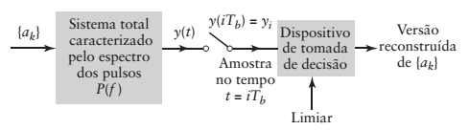



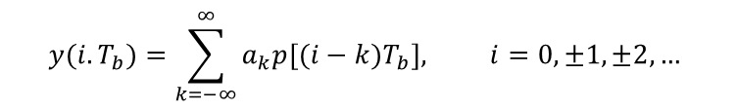
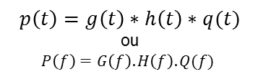
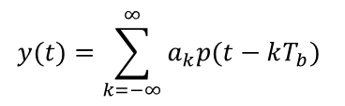
Transmissão Banda Base de Dados Digitais
$$y(t)=\sum_{k=−∞}^{∞}{a_{k}p(t−kT_{b})}$$
Saída do filtro de recepção:
onde p(t) é a forma de onda total do pulso recebido:
Saída amostrada em sincronismo com o Tx:
$$p\left(t\right)=g\left(t\right)∗h\left(t\right)∗q(t)$$
ou
$P\left(f\right)=G\left(f\right).H\left(f\right).Q(f)$
$$y(i.T_{b})=\sum_{k=−∞}^{∞}{a_{k}p\left[(i−k)T_{b}\right], i=0,±1,±2, …}$$
Definimos:
Interferência intersimbólica
E é a energia por bit (símbolo) do sinal transmitido

Slide 8
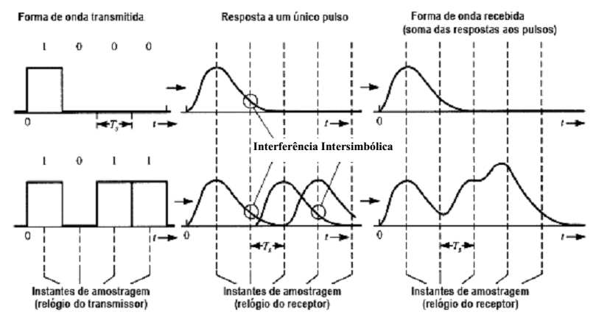
2. Interferência Intersimbólica - ISI
Inter-Symbolic Interference
É a deformação de um símbolo provocada pelos símbolos temporalmente adjacentes
Em sistemas de comunicações óticas a ISI se dá pelas características dos lasers, pela dispersão do pulso na fibra ótica e/ou pela filtragem não ideal no receptor
Pulsos adjacentes sofrem os efeitos da dispersão (T_{s} é a duração de um símbolo)

Slide 9
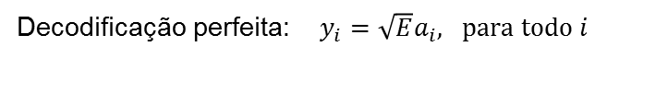
Interferência Intersimbólica - ISI
0
Sinal decodificado sem ISI:
Para ser evitar a ISI no sistema PAM faz-se a formatação de pulso (inicialmente, supondo canal sem ruído):
Decodificação perfeita: $y_{i}=\sqrt{E}a_{i}, para todo i$
$$onde{ a}_{i} representa o símbolo binário transmitido$$
Dada a resposta em frequência H(f) do canal, determine o espectro do pulso transmitido G(f) e a resposta em frequência do filtro de recepção Q(f) de forma que dois requisitos básicos sejam atendidos:
A interferência intersimbólica seja reduzida para zero.
A largura de banda de transmissão seja conservada.

Slide 10

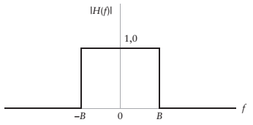

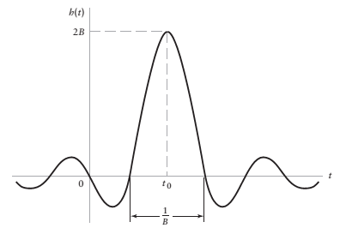
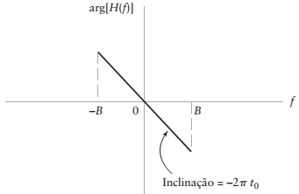
3. Canal de Nyquist
Revisão: Transformada de Fourier
Função Janela Retangular (brickwall, boxcar, gate, window,...) – Passa baixa ideal
SLIT não causal.

Slide 11
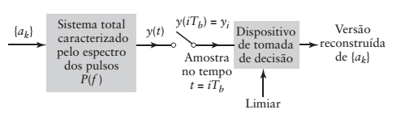
Canal de Nyquist
Analisando o sistema PAM com foco no espectro total do pulso P(f)
Para termos ISI nula precisamos do pulso total do seguinte tipo:
Isto implica na amostragem de p(t) em uma taxa uniforme igual à taxa de bit 1/T_{b}. Supondo p(t) limitado em frequência no intervalo -B₀ < f < B₀
Interpolando as amostras p_{i} para pulsos limitados a B₀ Hz
Logo, p/ B₀ = 1/(2T_{b}), a forma ótima do pulso é:
0
Teorema da Amostragem

Slide 12
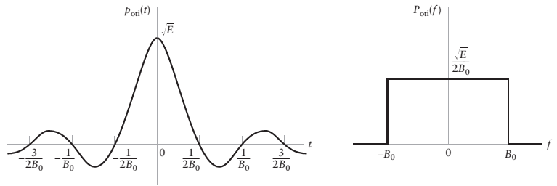
Canal de Nyquist
O espectro do pulso é dado pela função brickwall (parede de tijolos):
A forma de pulso ótima p_{óti}(t) é a resposta ao impulso de um canal passa-baixa ideal
Pulsos sinc's distanciados T_{b} não interferem uns com os outros,
pelo menos nos instantes de amostragem
T_{b}
2T_{b}
3T_{b}
B₀ é a menor largura de banda
para se conseguir ISI nula →
B₀ - Largura de banda de Nyquist
O sistema PAM com espectro do pulso ótimo P_{ótimo}(f) é chamado
Canal de Nyquist

Slide 13
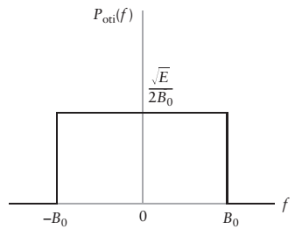


Canal de Nyquist
Resumindo
O canal de Nyquist com espectro do pulso P_{óti}(f) é a solução ótima para ISI nula na menor largura de banda de transmissão possível em canal sem ruído

Slide 14
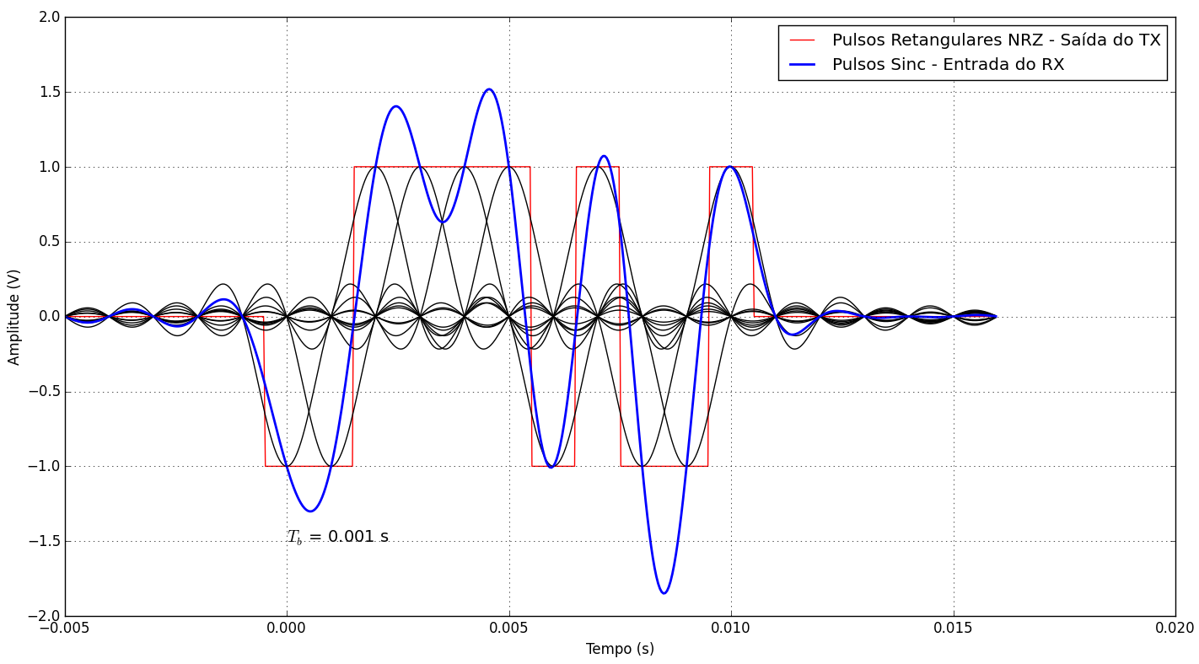
Canal de Nyquist
Exemplo: Seja um sistema PAM banda base binário com pulso ótimo definido por: onde T_{b} = 10 ms (duração de cada bit), e as amplitudes são +1 e -1V para os bits '1' e '0' respectivamente. Descreva a forma de onda do sinal na saída do filtro de recepção, y(t), para a entrada com sequência binária 00111101001.
0 0 1 1 1 1 0 1 0 0 1
0 0 1 1 1 1 0 1 0 0 1
Instante de amostragem

Slide 15
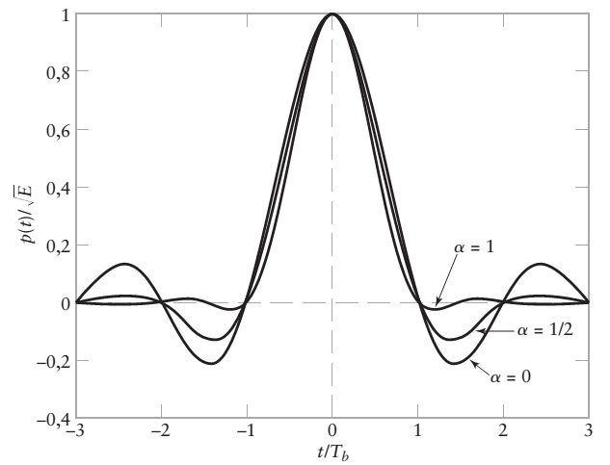

Canal de Nyquist
Sistema PAM é impraticável !!!
Espectro de frequências do pulso ótimo precisa ser plano na faixa de –B₀ a +B₀ e nulo fora dela → fisicamente irrealizável devido às transições abruptas em ± B₀
p(t) é proporcional a 1/|t| e decresce lentamente para t → ∞, impõem margem nula de erro para os tempos de amostragem no receptor
Para resolver os problemas do Canal de Nyquist e da margem de erro nula no sincronismo do receptor, busca-se formas de pulso diferentes do sinc, de modo que P(f) diminua gradualmente para zero e não abruptamente
Exemplo: Pulso de Cosseno Levantado¹
¹ raised-cosine pulse

Slide 16
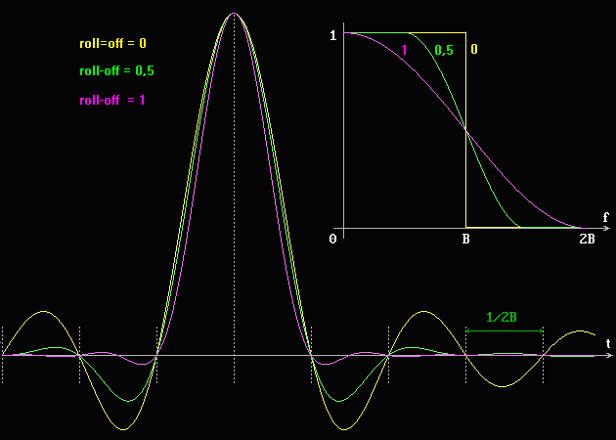
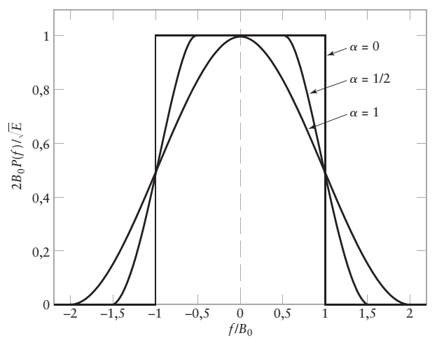
4. Pulso do Cosseno Levantado
Torna realizável o PAM (relaxa a condição de menor largura de banda possível)
B₀ é largura de banda de Nyquist
Notes:
Estudo da interferência intersimbólica.

Slide 17
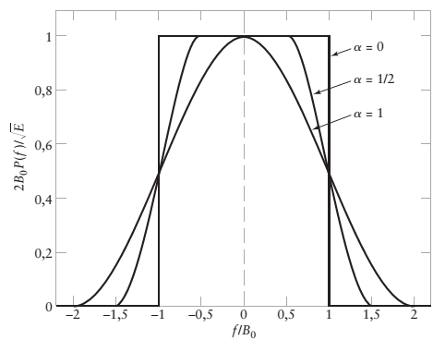
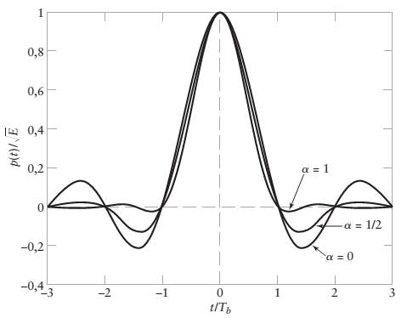
Pulso do Cosseno Levantado
Espectro do pulso do cosseno levantado:
Parâmetro de controle
da largura de banda de
decaimento:
Fator de Roll-off
α = 0, f₁ = B₀ → canal de Nyquist
Largura de banda
de transmissão
com esse pulso
Canal de Nyquist
α f₁
======
0 B₀
½ B₀ /2
1 0
Redutor da cauda
f₁ para α = ½
A transmissão de sinais binários com pulsos de cosseno levantado é relativamente insensível a erros de tempo de amostragem. A ISI total resultante de um erro de temporização diminui quando o fator de roll-off aumenta de 0 para 1.
Notes:
Estudo da interferência intersimbólica.

Slide 18


Pulso do Cosseno Levantado
Requisito da largura de banda de transmissão (B_{T})
Porção não nula do espectro de P(f) vai de 0 a 2B₀ – f₁
Fator roll-off X B_{T}
α f₁ B_{T}
================
0 B₀ 1,0B₀ = 1/(2T_{b})
½ B₀ /2 1,5B₀ = 3/(4T_{b})
1 0 2,0B₀ = 1/T_{b}
Excesso de largura de banda: α B₀
em relação a banda do canal de Nyquist
Quando o fator α = 0, o excesso de largura de banda é reduzido para zero, permitindo que a largura de banda de transmissão assuma seu valor mínimo, B₀ = 1/(2T_{b})
Quando o fator α = 1, o excesso de largura de banda é é aumentado de B₀, e a largura de banda de transmissão B_{T} é dobrada, se comparada ao caso anterior.
Com α = 1 temos a base para se fazer o sincronismo entre transmissor e receptor:
Notes:
Estudo da interferência intersimbólica.

Slide 19
Pulso do Cosseno Levantado
Exemplo: Largura de banda de transmissão para linha T1
Sistema de portadora T1: 24 canais de voz multiplexados, codificados em PCM com 8 bits + bit_{quadro}, e taxa R_{b} = 1,544 Mbps
Largura de banda necessária para transmissão em canal de Nyquist usando Pulso sinc e ISI nula:
Para sistema realizável, com Pulso de cosseno elevado e α = 1:
Será necessário o dobro da largura de banda de Nyquist!
Notes:
Estudo da interferência intersimbólica.

Slide 20
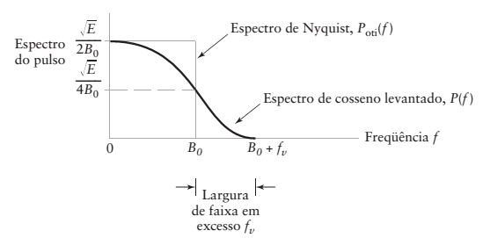
Pulso do Cosseno Levantado
Espectro dos pulsos de Nyquist e do Cosseno Levantado
Propriedade 1: simetria ímpar com relação ao ponto médio ±B₀
Nas duas aplicações, nas quais o espectro do pulso do cosseno levantado é usado,
na transmissão de dados digitais banda base e no espectro da faixa lateral vestigial
(geralmente, mas não sempre, utilizado na modulação analógica), a motivação é
garantir a realização física do sistema.
Notes:
Estudo da interferência intersimbólica.

Slide 21
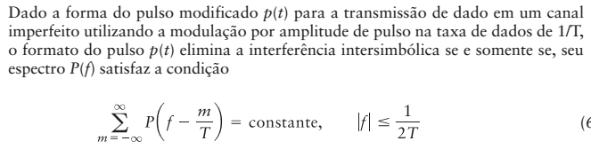
Pulso do Cosseno Levantado
Espectro dos pulsos de Nyquist e do Cosseno Levantado
Propriedade 2: a soma de infinitas réplicas do espectro de pulso de cosseno levantado, espaçados por 2B₀, é constante e igual a:
Notes:
Estudo da interferência intersimbólica.

Slide 22

Pulso do Cosseno Levantado
Espectro do pulso do Cosseno Levantado com α = 1:
Notes:
Estudo da interferência intersimbólica.

Slide 23
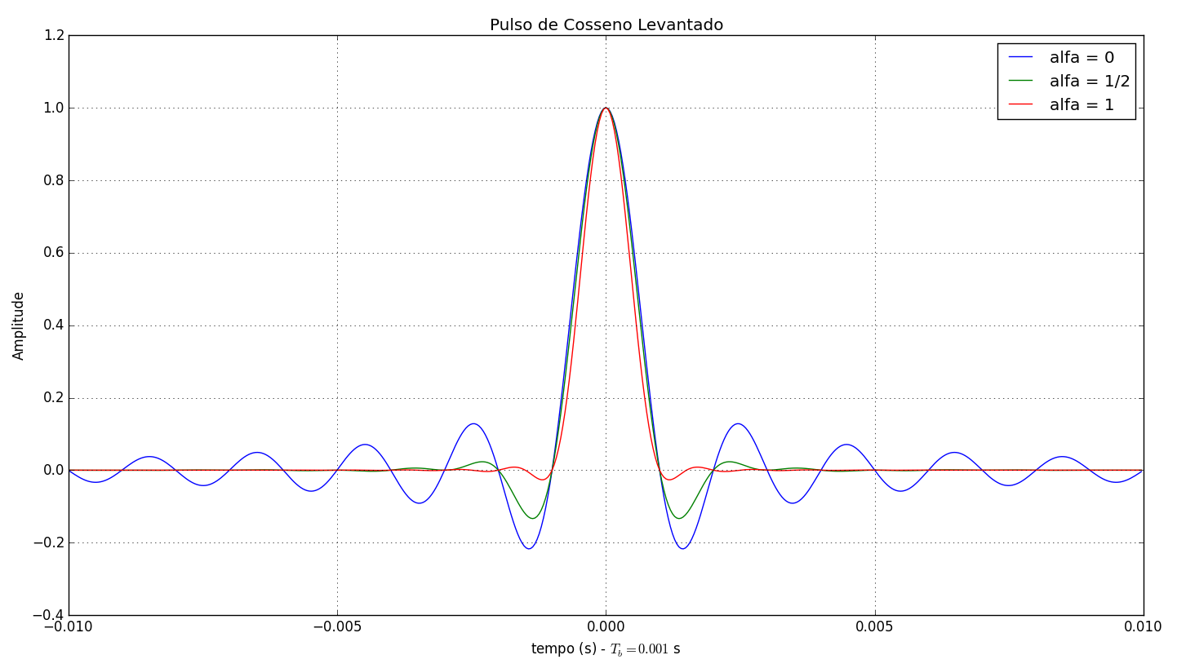
Pulso do Cosseno Levantado
Pulsos de Nyquist e do Cosseno Levantado
Pulso de Cosseno Lev., α = 1
Pulso de Nyquist, α = 0
Pulso de Cosseno Lev., α = 1/2
Notes:
Estudo da interferência intersimbólica.

Slide 24
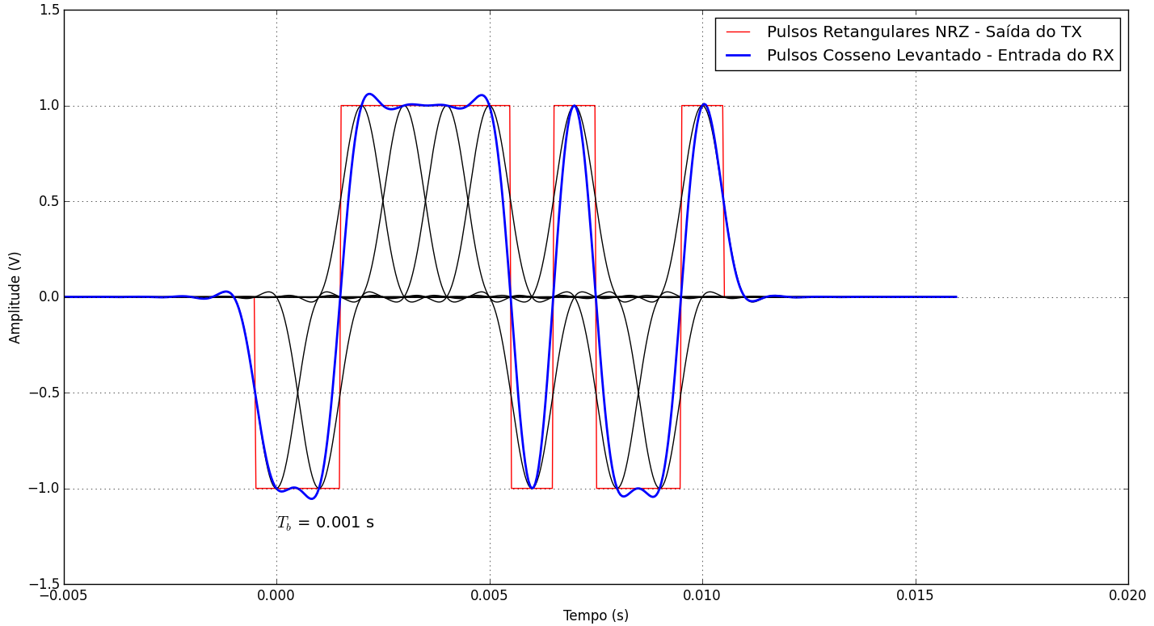
Pulso do Cosseno Levantado
Exemplo: Seja um sistema PAM banda base binário com pulso do cosseno levantado. onde T_{b} é a duração de cada bit, e as amplitudes são +1 e -1V para os bits '1' e '0', respectivamente. Descreva a forma de onda do sinal na saída do filtro de recepção para uma sequência binária 00111101001 na entrada do sistema PAM.
Instante de amostragem

Slide 25
Pulso do Cosseno Levantado
# -*- coding: utf-8 -*-
""" Espectro do pulso de cosseno levantado e Resposta ao Impulso do pulso de
cosseno levantado para alfa = {0.0, 0.5, 1.0}
@author: kaw, 18/04/16. """
from pylab import plot, legend, title, xlabel, ylabel, grid, figure, text
from numpy import arange, zeros, sin, cos, pi, where, isnan, sqrt, array, logical_and
def sinc(x):
y = zeros(len(x))
y = sin(pi*x)/(pi*x)
y[where(isnan(y[:]))] = 1
return y
Tb = 1.e-3 # duração do pulso de um símbolo (bit) em seg.
E = 1. # energia de um símbolo (J)
B0 = 1./(2*Tb) # largura de banda do pulso de um símbolo
t = arange(-10*Tb,10.*Tb,Tb/25.) # base temporal
for alfa in [0.,0.5,1.]:
y = sinc(2*B0*t)
p = sqrt(E)*y*cos(2*pi*alfa*B0*t)/(1-(4.*alfa*B0*t)**2)
plot(t,p)
legend(['alfa = 0','alfa = 1/2', 'alfa = 1'])
title('Pulso de Cosseno Levantado'); grid(True)
xlabel('tempo (s) - $T_b = %.3g$ s' % Tb); ylabel('Amplitude')
#%% Sinal gerado com pulsos 'sinc' para a seq. 00111101001 (exemplo do slide)
b = array([0,0,1,1,1,1,0,1,0,0,1]) # mensagem (seq. de bits)
a = b*2-1 # codificação NRZ bipolar: '1'=+1 e '0'=-1
qbi = 5 # qtde de bits antes do início p/ visualização
t = arange(-qbi*Tb,(qbi+len(b))*Tb,Tb/25.) # base temporal
x = zeros(len(t)) # sinal com pulsos 'sinc' na entr. do RX
r = zeros(len(t)) # sinal com pulsos retangulares no TX
Exemplo: script Python para alfa = 0, ½ e 1.

Slide 26
Pulso do Cosseno Levantado
# continuação...
figure(); i = 0
for pulso in a:
intervalo = where(logical_and(t>=i*Tb-Tb/2,t<(i+1)*Tb-Tb/2))
r[intervalo] = pulso
i += 1
plot(t,r,'r',label=u'Pulsos Retangulares NRZ - Saída do TX')
t0 = 0
for pulso in a:
p = pulso*sinc(2*B0*(t-t0)); plot(t,p,'k')
x += p # acumula amplitudes de -10Tb a +10Tb
t0 += Tb # posição temporal do próximo bit (símbolo)
plot(t,x,'b',linewidth=2,label='Pulsos Sinc - Entrada do RX')
xlabel('Tempo (s)'); ylabel('Amplitude (V)'); grid(True); legend()
text(0.0,-1.5,'$T_b$ = %.3g s' % Tb,fontsize=14)
#%% Sinal gerado com pulsos de cosseno levantado para a seq. 00111101001
y = zeros(len(t)) # sinal com pulsos 'raised-cos' na entr. do RX
figure(); plot(t,r,'r',label = u'Pulsos Retangulares NRZ - Saída do TX')
t0 = 0; alfa = 1
for pulso in a:
s = sqrt(E)*pulso*sinc(2*B0*(t-t0))
p = s*cos(2*pi*alfa*B0*(t-t0))/(1-(4.*alfa*B0*(t-t0))**2)
plot(t,p,'k')
y += p # acumula amplitudes de -10Tb a +10Tb
t0 += Tb # posição temporal do próximo bit (símbolo)
plot(t,y,'b',linewidth=2,label='Pulsos Cosseno Levantado - Entrada do RX')
xlabel('Tempo (s)'); ylabel('Amplitude (V)'); grid(True); legend()
text(0.0,-1.5,'$T_b$ = %.3g s' % Tb,fontsize=14)
Exemplo: script Python para alfa = 0, ½ e 1.

Slide 27



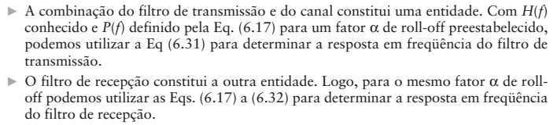
Pulso da Raiz do Cosseno Levantado
Espectro do Pulso da Raiz do Cosseno Levantado
Notes:
Estudo da interferência intersimbólica.

Slide 28
5. Transmissão Banda Base de Dados M-ário
No sistema PAM M-ário (com M > 2):
O codificador de linha assume um dentre M possíveis níveis de amplitude
Cada nível de amplitude corresponde a um símbolo diferente
Sistema PAM M-ário com T_{símb} seg de duração de cada símbolo
Taxa de Sinalização é a quantidade de símbolos/seg (baud)
Relações: 1 baud = log₂ M bps e T_{símb} = T_{b}. log₂ M
A potência transmitida no PAM M-ário deve ser aumentada em M² / log₂ M para que se tenha a mesma SNR do sistema PAM binário
Conclusão:
Numa dada largura de banda do canal, pode-se transmitir dados num sistema PAM M-ário a uma taxa log₂M mais rápida que a de um sistema PAM binário correspondente

Slide 29
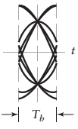
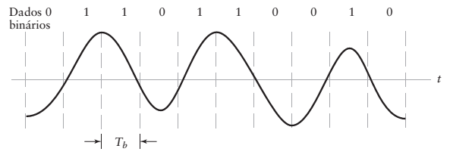
6. Diagrama do Olho
Gerado pela superposição sincronizada de intervalos de símbolos sucessivos do sinal distorcido na saída do filtro de recepção
Exemplo: senóide distorcida e sem ruídos
Experimentalmente o diagrama do olho tem duas vantagens:
Simplicidade de geração (osciloscópio com base de tempo sincronizada)
Fornece muita informação sobre as características do sistema de transmissão de dados → indicador visual da qualidade do sistema
Abertura do olho
Superposição sincronizada do sinal dos intervalos de 8 símbolos binários →
Diagrama do Olho
Notes:
http://www.qsl.net/py4zbz/kg.htm#o

Slide 30
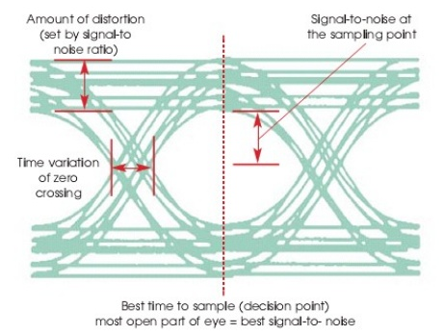
Diagrama do Olho
Qtde de distorção
(determinada pela SNR)
SNR no ponto de amostragem
Variação de
tempo no
cruzamento
pelo zero
Melhor tempo para amostrar (ponto de decisão)
parte mais aberta do olho = melhor SNR
Notes:
http://www.qsl.net/py4zbz/kg.htm#o

Slide 31
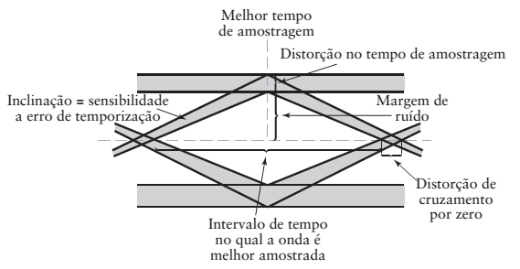
Diagrama do Olho
¹ é o desvio da periodicidade verdadeira de um sinal presumivelmente periódico, muitas vezes em relação a um sinal de relógio de referência
Tempo de amostragem ótimo: a largura da abertura do olho define o intervalo de tempo no qual o sinal binário distorcido da saída do filtro de recepção pode ser amostrado sem erros de decisão (limiar). O tempo ótimo é o tempo no qual o olho está em sua maior abertura.
Jitter¹ de cruzamento de zero. Na prática o sinal de clock é tirado dos cruzamentos de zero do sinal fa saída do filtro de recepção. As irregularidades no cruzamento de zeros resulta no jitter.
Sensibilidade do sistema a erros de temporização: determinada pela taxa na qual o padrão do olho é fechado quando o tempo de amostragem é variado.
Notes:
http://www.qsl.net/py4zbz/kg.htm#o

Slide 32



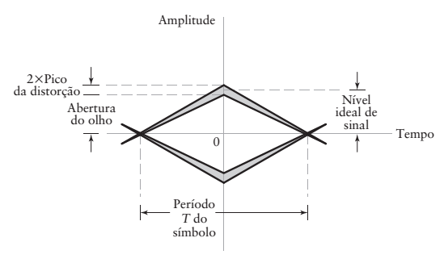
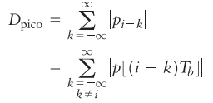

Diagrama do Olho
Interpretação - Distorção de Pico para ISI
T_{b}
Notes:
A distorção de pico é o critério de pior caso para a transmissão de dados em um canal ruidoso.
A abertura de olho especifica a maior margem de ruído possível.

Slide 33
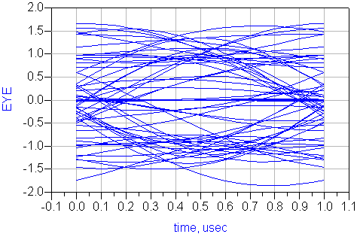
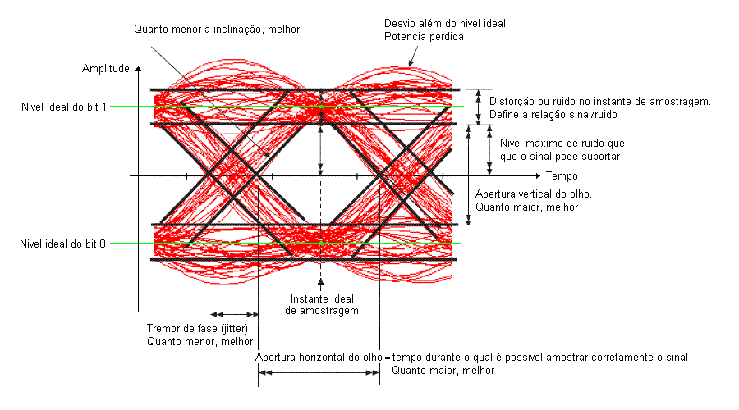
Diagrama do Olho
Interpretação - Resumo:
T_{b}
Notes:
http://www.qsl.net/py4zbz/kg.htm#o

Slide 34
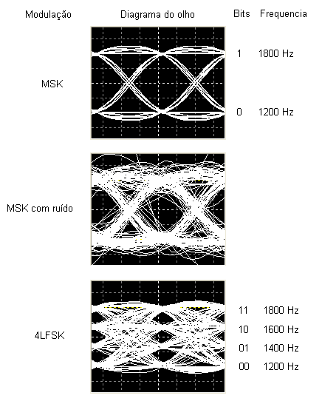
Diagrama do Olho
Exemplo:
A modulação MSK (Minimum-Shift Keying) é uma modulação FSK (modulação por desvio de frequência) de fase continua, onde o desvio de frequência é igual a metade da taxa de sinalização em baud.
Adotando transmissão em 1200 baud (o que equivale, no caso da MSK, a 1200 bps) e frequências de marca (bit 1) e de espaço (bit 0) em 1800 e 1200 Hz respectivamente.
O 4LFSK é uma versão de 4 níveis da MSK: transporta duas vezes mais bits, ou seja, com os mesmos 1200 baud, transmite-se 2400 bps, usando portanto a metade do tempo, mas necessita de um canal com menos ruído.
Notes:
http://www.qsl.net/py4zbz/kg.htm#o

Slide 35
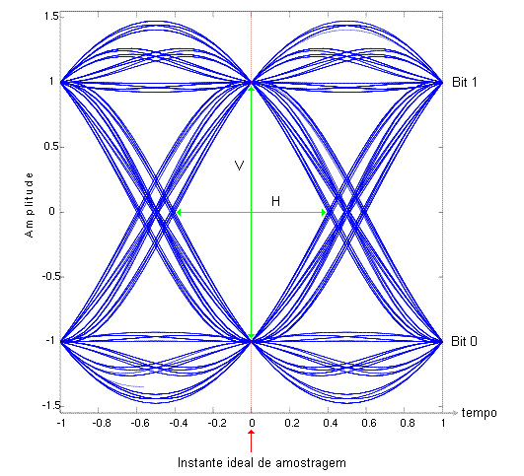
Diagrama do Olho
O diagrama do olho é uma imagem da forma de onda, vista num osciloscópio, do sinal digital demodulado e filtrado pelo canal, sendo o sincronismo da varredura do osciloscópio feito pelo clock extraído do sinal. Ou seja, ele mostra a superposição de vários bits que cria uma imagem semelhante a de um olho humano. Isso porque o sinal digital quadrado original fica "arredondado" pelo filtro de Nyquist (canal).
Os pontos superior e inferior de cruzamento das ondas correspondem aos níveis binários "1" e "0" respectivamente, para um sinal de dois níveis. A presença de ruído e de interferência intersimbólica (ISI) provoca o fechamento do olho. O diagrama do olho é uma maneira pratica de avaliar a qualidade da transmissão digital. O fechamento do olho no sentido vertical (V na figura acima) é devido a variações de amplitude, enquanto que o fechamento horizontal (H na figura acima) é devido a variações de fase (jitter) e a característica de roll-off dos filtros.
Notes:
http://www.qsl.net/py4zbz/kg.htm#o

Slide 36
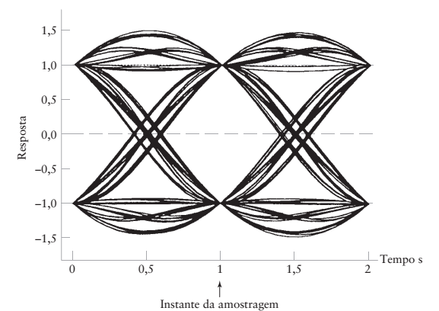
Experimento Computacional
1) Geração do Diagrama de Olho para o sistema:
PAM com M = 2 níveis
T_{símb} = T_{b} = 1 s
Canal sem ruído e sem limite de largura de banda (ideal)
Taxa de bits: R = 1 bps
Taxa de sinalização: S = 1 baud
Fator de decaimento α = 0,5

Slide 37
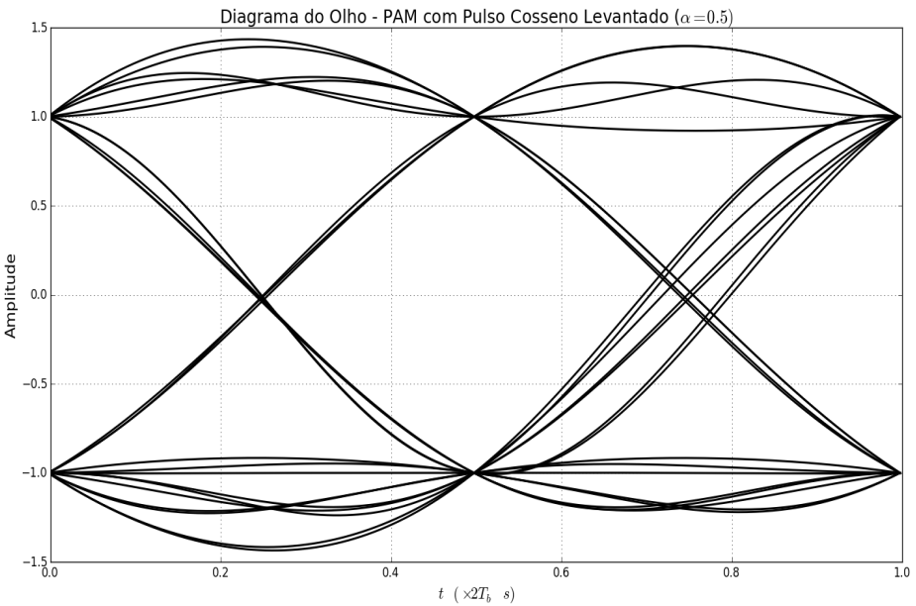
Experimento Computacional
Diagrama de Olho para transmissão digital com sistema PAM binário (2-PAM) em canal ideal
from pylab import plot, legend, title, xlabel, ylabel, grid, figure, text
from numpy import arange, zeros, sin, cos, pi, where, isnan, sqrt, array, logical_and
from numpy.random import normal, randint
def sinc(x):
y = sin(pi*x)/(pi*x); y[where(isnan(y[:]))] = 1
return y
Tb = 1.e-3 # duração do pulso de um símbolo, ou bit nesse caso (s)
E = 1. # energia de um símbolo (J)
B0 = 1./(2*Tb) # largura de banda do pulso de um símbolo (Hz)
# Sinal gerado com pulsos 'sinc' (exemplo do slide)
b = randint(2, size=(50,)) # mensagem com 50 bits aleatórios
a = b*2-1 # codificação NRZ bipolar: '1'=+1 e '0'=-1
qbi = 5 # qtde de bits antes da origem do sinal
apb = 200. # amostras por bit
t = arange(-qbi*Tb,(qbi+len(b))*Tb,Tb/apb) # base temporal
# Sinalização com pulsos sinc com cosseno levantado para a seq. de bits 'b'
psrc = zeros(len(t)) # sinal (pulsos 'raised-cos') recebido
t0 = 0; alfa = 0.5 # fator de decaimento (alfa)
for amplit in a:
s = sqrt(E)*amplit*sinc(2*B0*(t-t0))
p = s*cos(2*pi*alfa*B0*(t-t0))/(1-(4.*alfa*B0*(t-t0))**2); plot(t,p,'k')
psrc += p # acumula pulsos sinc RC de -10Tb a +10Tb
t0 += Tb # posição temporal do próximo bit (símbolo)
plot(t,psrc,'b',linewidth=2); title('Pulsos com Cosseno Levantado na Entrada do RX')
xlabel('Tempo (s)'); ylabel('Amplitude (V)'); grid(True); legend()
text(0.0,-1.2,'$T_b$ = %.3g s' % Tb,fontsize=14)
#%% Diagrama do Olho com varredura horizontal de 2.Tb
figure()
qtdbits = len(b)
inic = where(t>=0)[0][0] # origem dos tempos
w = psrc[inic:inic+qtdbits*apb].copy() # somente sinal dos bits
apb2 = apb*2 # amostras por bit
ddo = w.reshape((qtdbits/2,apb2)) # ordenadas do diagrama do olho
plot(ddo.T)
xlabel(r'$t\;(\times2T_b\;s)$',fontsize=16)
ylabel('Amplitude',fontsize=16)
grid(True)
title(r'Diagrama do Olho - PAM com Pulso Cosseno Levantado ($\alpha = %2.1f)$' % alfa,fontsize=18)

Slide 38
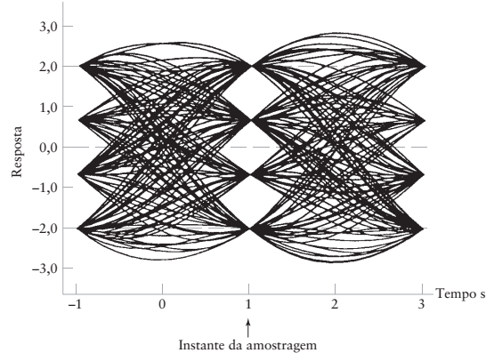
Experimento Computacional
2) Geração do Diagrama de Olho para o sistema:
M-PAM (M = 4 níveis de amplitude) com pulsos de cosseno levantado
Fator de decaimento α = 0,5
T_{símb} = T_{b} / log₂M = T_{b} /2 = 1 s
Canal sem ruído e sem limite de largura de banda (ideal)
Taxa de bits R = 2 bps
Taxa de sinalização: S = 1 baud

Slide 39
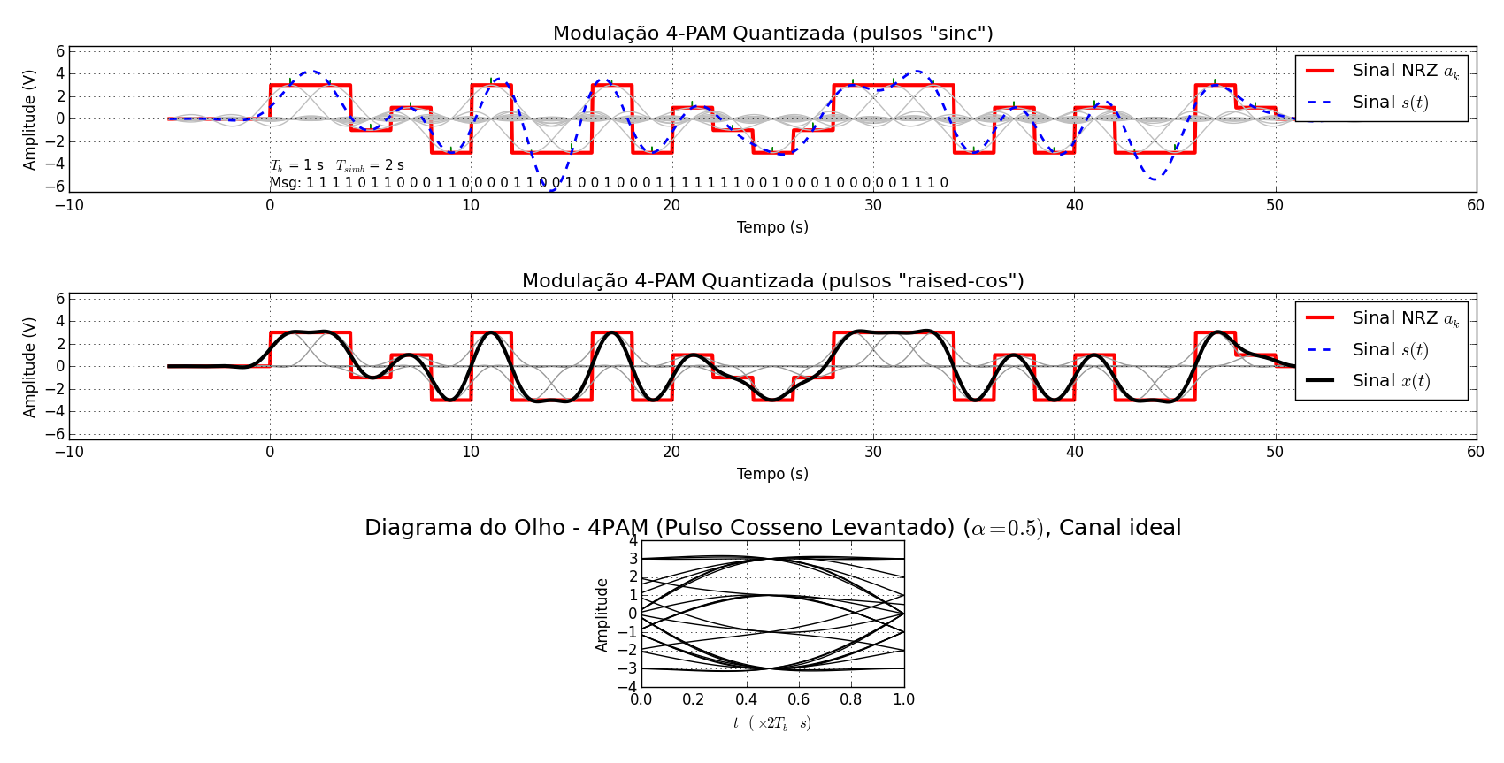
Experimento Computacional
Diagrama de Olho para transmissão digital com PAM M-ário em canal ideal

Slide 40
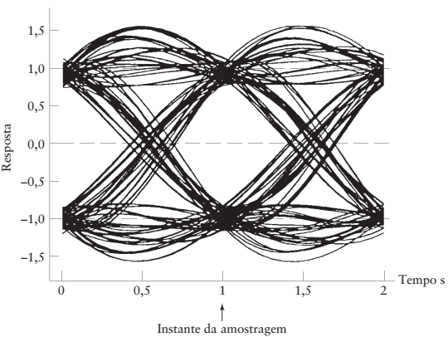


Experimento Computacional
3) Geração do Diagrama do Olho para o sistema:
Sistema 2-PAM: T_{símb} = T_{b}
Taxa de sinalização: 1 Hz
Fator de decaimento: α = 0,5
Canal sem ruído, com limitação de banda, modelada por filtro PB Butterworth de terceira ordem, com f_{c} = 0,6 Hz p/ PAM binário e f_{c} = 0,3 Hz p/ PAM quaternário

Slide 41
Experimento Computacional
Filtro de Butterworth em Python
scipy.signal.butter(N, Wn, btype='low', analog=False, output='ba')
Butterworth digital and analog filter design.
Design an Nth order digital or analog Butterworth filter and return the filter coefficients in (B,A) or (Z,P,K) form.
Parameters:
N : int
The order of the filter.
Wn : array_like
A scalar or length-2 sequence giving the critical frequencies. For a Butterworth filter, this is the point at which the gain drops to 1/sqrt(2) that of the passband (the “-3 dB point”). For digital filters, Wn is normalized from 0 to 1, where 1 is the Nyquist frequency, pi radians/sample. (Wn is thus in half-cycles / sample.) For analog filters, Wn is an angular frequency (e.g. rad/s).
btype : {‘lowpass’, ‘highpass’, ‘bandpass’, ‘bandstop’}, optional
The type of filter. Default is ‘lowpass’.
analog : bool, optional
When True, return an analog filter, otherwise a digital filter is returned.
output : {‘ba’, ‘zpk’}, optional
Type of output: numerator/denominator (‘ba’) or pole-zero (‘zpk’). Default is ‘ba’.
Returns:
b, a : ndarray, ndarray
Numerator (b) and denominator (a) polynomials of the IIR filter. Only returned if output='ba'.
z, p, k : ndarray, ndarray, float
Zeros, poles, and system gain of the IIR filter transfer function. Only returned if output='zpk'.

Slide 42
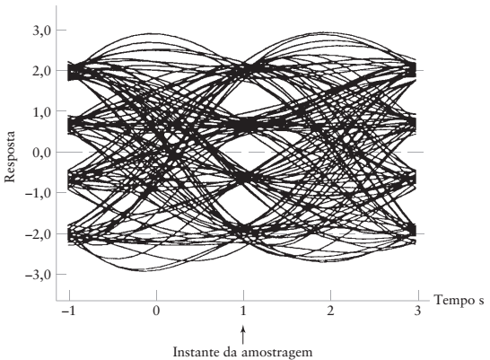
Experimento Computacional
4) Geração do Diagrama de Olho para o sistema:
Sistema 4-PAM T = T_{b}.log₂M = 2T_{b}
Taxa de sinalização: 1 Hz
Fator de decaimento: α = 0,5
Canal sem ruído, com limitação de banda, modelada por filtro PB de Butterworth, de ordem 3, com frequência de corte 0,6 Hz para PAM binário e 0,3 Hz para PAM quaternário

Slide 43
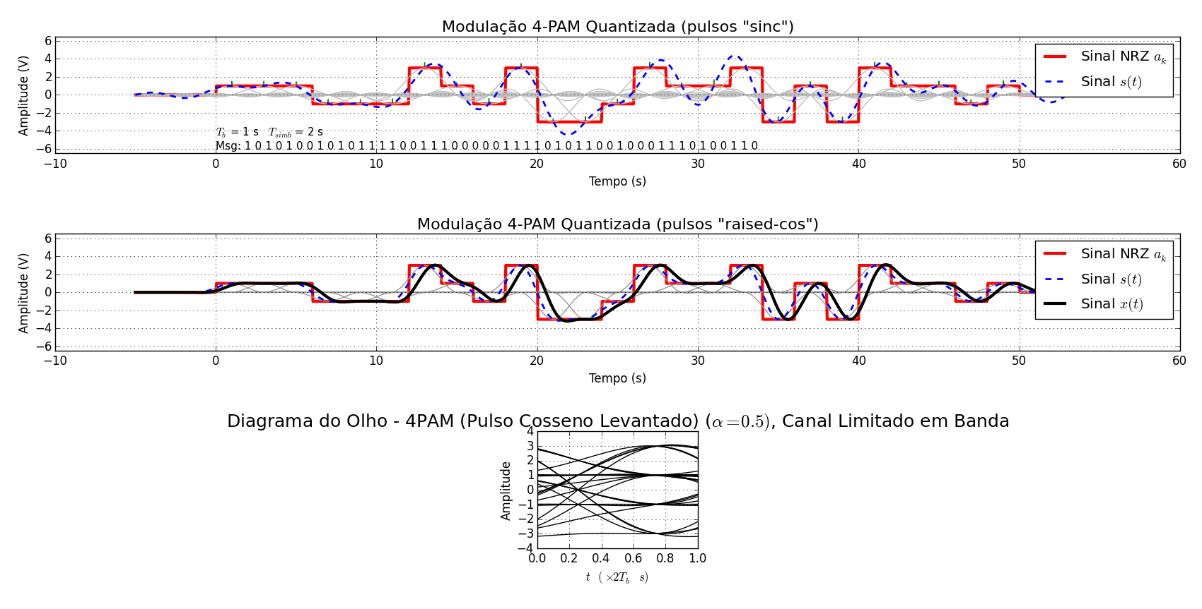
Experimento Computacional
Diagrama de Olho para transmissão digital com PAM M-ário em canal sem ruídos

Slide 44
Experimento Computacional
Diagrama de Olho para txo dig. com M-PAM em canal ideal ou limitado em banda, sem ruídos
# -*- coding: utf-8 -*-
""" Diagrama do Olho para sinal com pulso formatado por cosseno levantado, @author: kaw, 07/06/17. """
from pylab import plot, legend, title, xlabel, ylabel, grid, figure, text, ylim, arrow, subplot, tight_layout
from numpy import arange, zeros, sin, cos, pi, where, isnan, sqrt, log10, logical_and, linspace
from numpy.random import randint; from scipy.signal import butter, lfilter
def sinc(x):
y = zeros(len(x)); y = sin(pi*x)/(pi*x); y[where(isnan(y[:]))] = 1
return y
def codif(msg,t,tipo='NRZ',Vmin=-1,Vmax=1,qtdniv=2):
faixadin = Vmax - Vmin # faixa dinâmica
delta = float(faixadin)/(qtdniv-1) # diferença de tensão entre níveis
bpsimb = int(log10(qtdniv)/log10(2)) # bits por símbolo
niveis = arange(Vmin,Vmax+delta,delta)
# Codificação da mensagem: bits --> amplitude dos símbolos
asimb = zeros(len(msg)/bpsimb+1) # amplitude de cada símbolo
for cjb in range(0,len(msg),bpsimb): # cada conjunto de bits (um símbolo)
simb = 0; peso = 1 # converte conj. de bits em posição
for bit in msg[cjb:cjb+bpsimb][::-1]:
simb += bit*peso; peso *= 2
asimb[cjb/bpsimb] = niveis[simb]
sinal = zeros(len(t)); i=0 # pulsos retangulares na saída do TX
for amplit in asimb: # converte amplit. de símbolos em amostras
intervsimb = where(logical_and(t >= i*bpsimb*Tb,t < (i+1)*bpsimb*Tb))
sinal[intervsimb] = amplit; i += 1
return sinal, asimb
def log2(x):
return log10(x)/log10(2)
#%% Geração de bits de dados a serem transmitidos com 4-PAM
canais = ('ideal','sem ruídos','AWGN')
Tb = 1. # duração do pulso de um símbolo, ou bit nesse caso (s)
E = 1. # energia de um símbolo (J)
B0 = 1./(2*Tb) # largura de banda do pulso de um símbolo (Hz)
N = 50 # qtde de bits na mensagem a ser codificada
# b = array([0,0,1,1,1,1,0,1,0,0,1]) # mensagem (seq. de bits do slide)
b = randint(2, size=(N,)) # mensagem com N bits aleatórios
qbi = 5 # qtde de bits antes da origem do sinal
apb = 20. # amostras por bit
M = 4 # qtde de níveis: dibit = 2 bits/símbolo
bpsimb = int(log2(M)) # bits por símbolo
B0s = B0/bpsimb # largura de banda do sinal M-ário
t = arange(-qbi*Tb,(qbi+len(b))*Tb,Tb/apb) # base de tempo
cnl = canais[0] # tipo de canal adotado

Slide 45
Experimento Computacional
Diagrama de Olho para txo dig. com M-PAM em canal ideal ou limitado em banda, sem ruídos
#%% Codificação de Fonte: NRZ
pr,a = codif(b,t,'NRZ',-3,3,M) # codificação NRZ bipolar, com M níveis
f = figure(figsize=(15,7))
subplot(311); plot(t,pr,'r',label=u'Sinal NRZ ${a_k}$',lw=3)
text(-0.001,-4.5,'$T_b$ = %.3g s $T_{simb}$ = %.3g s ' % (Tb,1./B0),fontsize=11); ylim(-6.5,6.5)
st1,sep,st2 = str(b).partition('\n')
text(-0.001,-6,'Msg: %s' % (st1[1:]+st2[:-1]),fontsize=11)
#%% Formatação de pulsos: 'sinc'
Ts = bpsimb*Tb; t0s = Ts/2.
ps = zeros(len(t)) # sinal com pulsos 'sinc' na entrda RX
for amplit in a:
p = amplit*sinc(2*B0s*(t-t0s)); plot(t,p,color='0.75')
ps += p # acumula amplitudes de -10Tb a +10Tb
t0s += Ts # posição temporal do próximo símbolo
plot(t,ps,'b--',linewidth=2,label='Sinal $s(t)$'); xlabel('Tempo (s)'); ylabel('Amplitude (V)'); grid(True); legend(); title(u'Modulação %d-PAM Quantizada (pulsos "sinc")' % M,fontsize=16)
for x in arange(Ts/2.,len(b)*Tb,Ts): # pontos de amostragem
y = ps[where(t>=x)[0][0]]
arrow(x, y+0.5, 0., -0.4, fc="g", ec="g", head_width=0.001, head_length=0.1, width=0.0002)
#%% Formatação de pulsos: 'cosseno levantado'
subplot(312); plot(t,pr,'r',label=u'Sinal NRZ ${a_k}$',lw=3)
y = zeros(len(t)) # sinal com pulsos 'raised-cos' na entr. do RX
t0s = Tb; alfa = 0.5
for amplit in a:
s = sqrt(E)*amplit*sinc(2*B0s*(t-t0s))
pcl = s*cos(2*pi*alfa*2*B0s*(t-t0s))/(1-(4.*alfa*2*B0s*(t-t0s))**2);
plot(t,pcl,color='0.6')
y += pcl # acumula amplitudes de -10Tb a +10Tb
t0s += bpsimb*Tb # posição temporal do próximo bit (símbolo)
plot(t,y,'b--',linewidth=2,label='Sinal $s(t)$'); ylim(-6.5,6.5)
xlabel('Tempo (s)'); ylabel('Amplitude (V)')
grid(True); legend()
title(u'Modulação %d-PAM Quantizada (pulsos "raised-cos")' % M,fontsize=16)

Slide 46
Experimento Computacional
Diagrama de Olho para txo dig. com M-PAM em canal ideal ou limitado em banda, sem ruídos
#%% Ação do canal
if cnl == 'ideal': # Canal ideal (banda ilimitada,sem ruídos)
z = y
else: # Canal limitado em banda (PB) e sem ruídos
# limitação em 0,6 Hz com FPB Butterworth, 3a.ordem
fs = apb # amostras por bit
fnyq = fs/2. # freq. de Nyquist
fc = 0.6/fnyq # freq. de corte, FPB Butterworth, 3a.ordem
cb,ca = butter(3,fc) # coeficientes do filtro passa baixa
z = lfilter(cb,ca,y) # filtragem do sinal
plot(t,z,'k',label=u'Sinal $x(t)$',lw=3); legend()
#%% Diagrama do Olho com varredura horizontal, vh = 2.Tb
vh = 2 # varredura horiz. (x Tb seg.)
qtdbits = len(b)
inic = where(t>=0)[0][0] # origem dos tempos
w = z[inic:inic+qtdbits*apb].copy() # somente sinal dos bits
apb2 = apb*vh; qtdbits2 = qtdbits/vh
ddo = w.reshape((qtdbits2,apb2)) # ordenadas do diagrama do olho
tt = linspace(0.,1.,apb2)
subplot(338); plot(tt,ddo.T,'k') # traçado do diagrama do olho
xlabel(r'$t\;(\times%dT_b\;s)$' % vh)
ylabel('Amplitude'); grid(True)
title(u'Diagrama do Olho - '+str(M)+'PAM (Pulso Cosseno Levantado)' + \
r' ($\alpha = %2.1f)$, Canal %s' % (alfa,cnl),fontsize=18)
tight_layout()

Slide 47
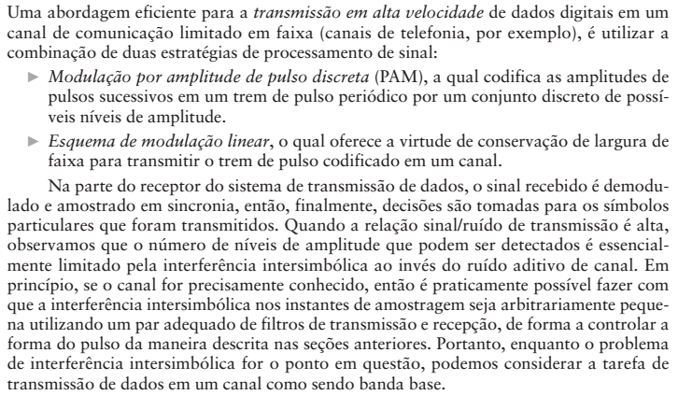
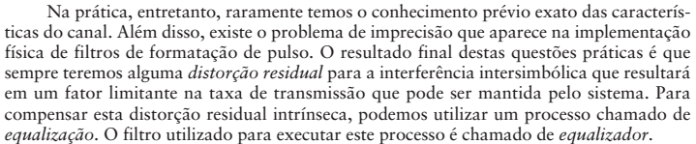
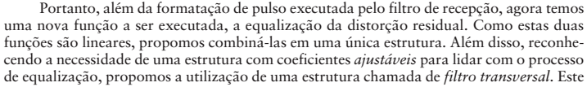
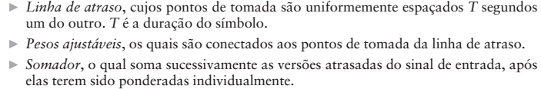
Tema de Pesquisa
Componentes do Filtro Transversal:

Slide 48
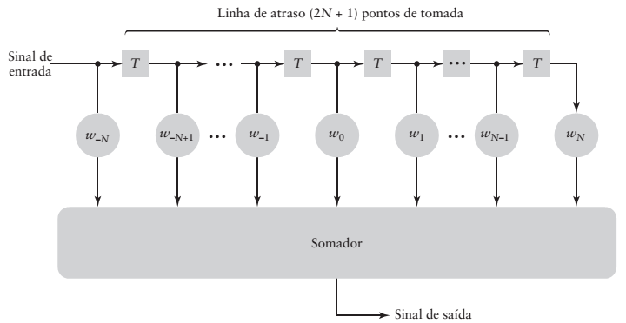
Tema de Pesquisa
Componentes do Filtro Transversal:

Slide 49
Exercícios
1. A forma do pulso p(t) de um sistema PAM banda base binário é definida por:
na qual T_{b} é a duração do bit do dado binário de entrada. Os níveis de amplitude na saída do gerador de pulso são +1V e -1V, para os bits '1' e '0' respectivamente. Descreva a forma de onda na saída do filtro de recepção em resposta à sequência de dados de entrada 001101001.
Para a entrada 001101001, a forma de onda na saída do receptor consiste de um pulso sinc(t/T_{b}) sempre que o símbolo 1 for transmitido e -sinc(t/T_{b}) sempre que o símbolo 0 for transmitido. Não existirá interferência intersimbólica pois o pulso sinc vai a zero sempre que outro símbolo é transmitido.

Slide 50
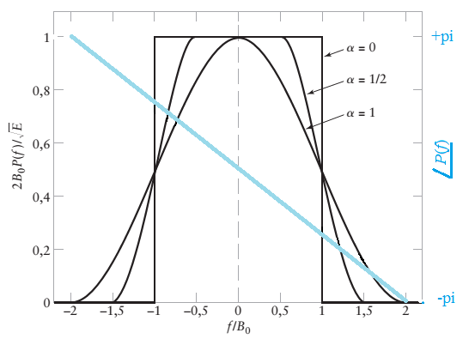
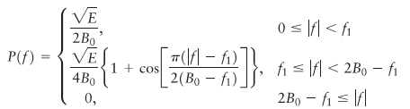
Exercícios
2. A equação 6.17 define o espectro P(f) do pulso cosseno levantado como sendo de valor real e, portanto, com atraso nulo. Na prática, todo sistema de transmissão vivencia algum atraso finito. Para acomodar esta questão prática, podemos associar a P(f) uma característica de fase linear na faixa de frequência de 0 a 2B₀ – f₁.
a) Mostre que esta modificação em P(f) introduz um atraso finito em sua transformada inversa de Fourier, ou seja, no sinal do pulso p(t).
Eq. 6.17

Slide 51

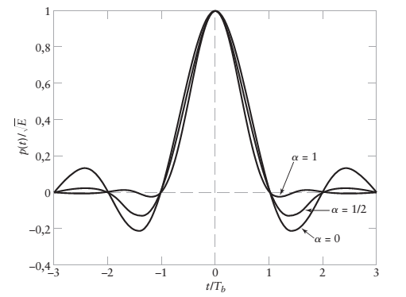
Exercícios
p(t) é o pulso modificado, ou seja, a transformada inversa de Fourier do espectro do pulso de cosseno levantado P(f)
b) De acordo com a Eq. 6.19, p(t) representa uma resposta não causal no tempo. O atraso introduzido em p(t) pela modificação em P(f) também possui um efeito benéfico, tendendo a tornar p(t) essencialmente causal. Para que isto aconteça, entretanto, o atraso não deve ser menor que um certo valor que depende do fator de decaimento α. Sugira valores adequados para este atraso considerando α = 0, ½ e 1.
Eq. 6.19

Slide 52

Exercícios
p(t) é o pulso modificado, ou seja, a transformada inversa de Fourier do espectro do pulso de cosseno levantado P(f)
b) De acordo com a Eq. 6.19, p(t) representa uma resposta não causal no tempo. O atraso introduzido em p(t) pela modificação em P(f) também possui um efeito benéfico, tendendo a tornar p(t) essencialmente causal. Para que isto aconteça, entretanto, o atraso não deve ser menor que um certo valor que depende do fator de decaimento α. Sugira valores adequados para este atraso considerando α = 0, ½ e 1.
Eq. 6.19

Slide 53
Exercícios
3. Um computador disponibiliza em sua saída um dado binário na taxa de 56 kbps. A saída do computador é transmitida por um sistema PAM binário banda base projetado para ter o espectro do pulso de cosseno levantado. Determine a largura de banda, B_{T}, necessária para cada um dos seguintes fatores de decaimento: 0,25; 0,5; 0,75; 1,0.

Slide 54
Exercícios
4. Uma forma de onda PAM binária deve ser transmitida em um canal passa baixa com largura de banda de 75 kHz. A duração do bit é de 10 μs. Obtenha o espectro do pulso de cosseno levantado que atenda essas condições.
Logo, os parâmetros de projeto necessários para o espectro do pulso de cosseno levantado são:
f₁ = 25 kHz e α = 0,25.

Slide 55

Exercícios
5. Considere um canal, cuja largura de banda é 3,0 kHz, disponível para a transmissão de dados usando PAM binário. Trace a taxa 1/T_{b} de bit possível (sinalização) em função do excesso de largura de faixa f_{v}, assumindo que o fator α de roll-off varia de zero à unidade e que o critério de interferência intersimbólica nula seja satisfeito.

Slide 56

Exercícios
5. Considere um canal, cuja largura de faixa é 3,0 kHz, disponível para a transmissão de dados usando PAM binário. Trace a taxa 1/T_{b} de bit possível (sinalização) em função do excesso de largura de faixa f_{v}, assumindo que o fator de roll-off α varia de zero à unidade e que o critério de interferência intersimbólica nula seja satisfeito.
# -*- coding: utf-8 -*-
""" Exercício 6.11 - Introd. aos SC's - Haykin e Moher
@author: Prof. Cláudio, 17/05/2016. """
from numpy import arange
from pylab import plot, grid, title, xlabel, ylabel
alfa = arange(0,1.05,.05)
B0 = 3000. # largura de banda (Hz)
R = 2*B0/(1+alfa) # taxa máx c/ pulsos cos lev. (bps)
fv = alfa*B0 # excesso de banda necessário (Hz)
plot(fv,R); grid('on'); ylabel('Taxa de bits (bps)')
title(u'Taxa Máxima X Excesso de Banda')
xlabel('Excesso de banda, $f_v$ (Hz)')

